Slide 1








Atelier Régional de Validation sur l’Utilisation des
Systèmes d’Informations Géographiques (SIG) dans le secteur de l’énergie
Juillet 26-29, 2016, Dakar, Sénégal
La planification de l’énergie et l’électrification rurale
LA PRESENTATION DU BENIN
Par :
- ABLE Coffi : Responsable du Système d’Information Géographique à la Direction Générale de l’Energie (DGE)
- Donald DEDO : Chef Cellule Environnementale de l’Agence Béninoise d’Electrification Rurale et de Maîtrise d’Energie (ABERME)

Slide 2
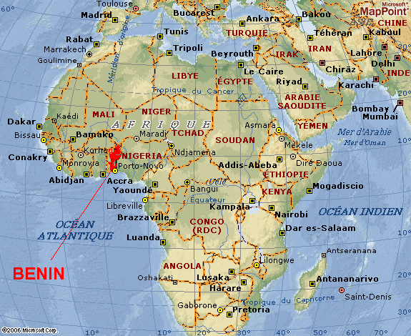
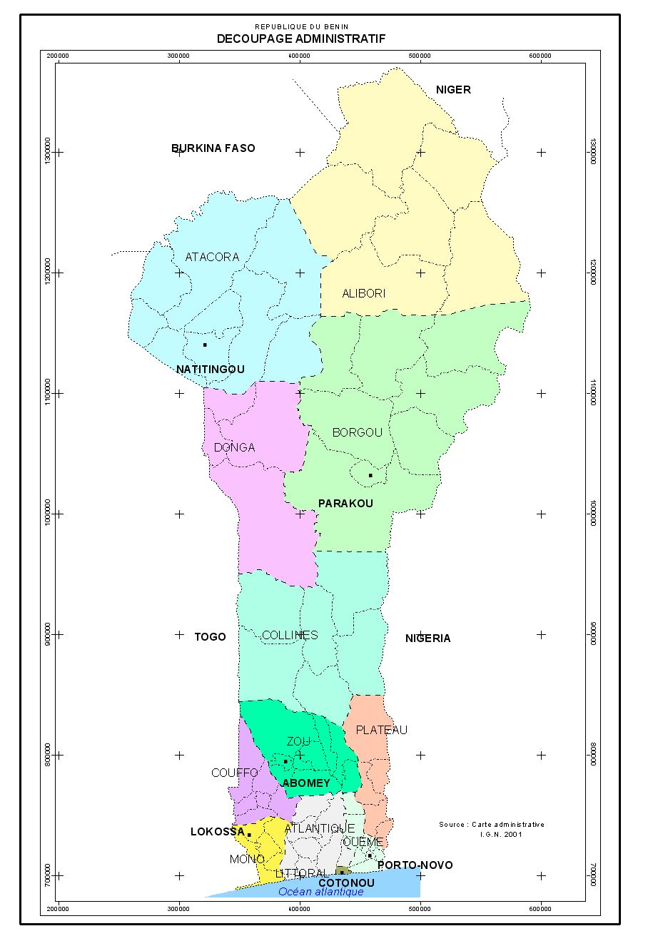

Présentation du Bénin
Capitale Politique: Porto-Novo
Capitale Economique: Cotonou
Population en 2013 : 10.008.749
Superficie : 114.763 km².
Découpage territorial : 12 département et 77 communes
PIB : le PIB avoisine les 4.793 milliards de FCFA en 2015 avec une croissance de 6%.

Slide 3
I- Planification énergétique et électrification rurale au Bénin
- Cadre Institutionnel
Ministère de l’Energie, de l’Eau et des Mines (MEEM) :
Il a la charge de la gestion des secteurs de l’Energie, de l’Eau et des Mines en République du Bénin.
La Direction Générale de l’Energie (DGE) sous la tutelle du MEEM a en charge la politique énergétique du Gouvernement dans le secteur de l’énergie et de veiller à sa mise en œuvre.
Contact de la DGE: (00229) 21330514 Fax : (00229) 21336887

Slide 4
Les acteurs des filières de production et de distribution de l’électricité
La Communauté Electrique du Bénin (CEB) : La CEB dont le siège est à Lomé s’occupe de l’importation, de la production et du transport de l’énergie électrique en vue de l’approvisionnement du Bénin et du Togo;
Contact : CEB – Siège à Lomè (TOGO)
La Société Béninoise d'Energie Electrique (SBEE) : elle est en charge la production et la distribution de l’énergie électrique au Bénin.
L'Agence Béninoise d'Electrification Rurale et de Maîtrise d'Energie (ABERME) : chargée de la mise en œuvre de la politique de l'Etat dans le domaine de l'électrification rurale.
Contact : (00229) 21380599 Email : aberme1474@yahoo.fr
L’Agence Nationale pour le Développement des Energies Renouvelables et de l’Efficacité Energétique (ANADER) : chargée de la mise en œuvre de la politique de l'Etat dans les domaines des Energies Renouvelables et de l’Efficacité Energétique.

Slide 5
2 -Outils pour la planification de l'énergie
- Bilanciel : Base de données servant à élaborer les bilans énergétiques ;
MAED : Modèle pour l’analyse de la demande d’énergie ;
GEOSIM : Logiciel de planification d’électrification rurale basée sur la technologie SIG. Il identifie les pôles de développement prioritaires et réalise des plans d’investissement
Quelques outils d’aide à la planification : SIG (Manifold, ArcGis)

Slide 6
SYSTEME D’INFORMATION GEOGRAPHIQUE
Le SIG a été conçu et implémenté en 2008 par le Projet de Fourniture de services d’Energie (PFSE) et logé à la DGE.
Il est utilisé comme un outil d’aide à la planification énergétique
Des projets utilisent le SIG pour identifier les localités à électrifier et des les réseaux électriques à tracer. Exemple : Projet Facilité Energie (consulter le site : www.benin-energie.org).
OUTILS ET TECHNOLOGIES : GPS Arcgis, Manifold

Slide 7
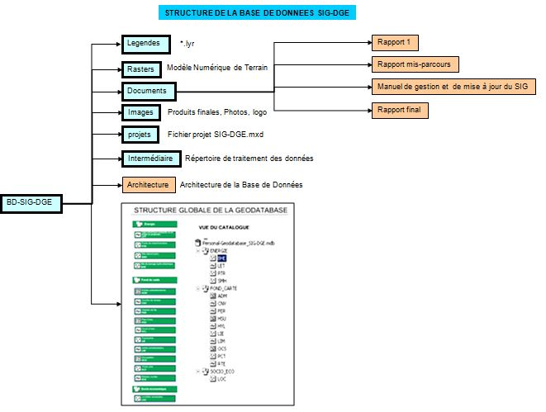

Slide 8
SYSTEME D’INFORMATION GEOGRAPHIQUE
Collecte de données
La collecte de données est organisée chaque année, sur toute l’étendue du territoire en vue de mettre à jour le SIG. Cette collecte se fait :
  auprès des structures productrices de données et au niveau des services déconcentrés de l’état en charge de l’énergie ;
  Et par des travaux de terrain ;
La dernière mise à jour a eu lieu en 2014.
  Direction Génrérale de l’Energie est l’Organisme Responsable du SIG : Tél : (00229) 213305 14 Fax : (00229) 21336887
  Avec un Responsable qui assure sa mise à jour
Difficultés : Manque de moyen pour les mises à jour

Slide 9
Système d’Information Energétique (SIE)
Le SIE est mis en place à la DGE depuis 1999. Un rapport est produit tous les cinq ans et un bilan énergétique chaque année
Le dernier rapport est élaboré en 2010.
L’organisme en charge du SIE est la Direction Générale de l’énergie: DGE: (00229) 21330514 Fax : 21336887
Structure du SIE :
Les rapports du SIE sont élaborés en deux étapes :
- Élaboration des bilans énergétiques ;
-Calculs d’indicateurs et analyse du secteur (Indicateurs de consommation et d’approvisionnement énergétique, Indicateurs de consommation par secteur d’activités)

Slide 10
Collecte des données
Les données sont collectées par les cadres de la DGE auprès des structures et des entreprises concernées comme :
Les sociétés pétrolières (SONACOP Bénin SA, ORYX Bénin SA, CORLAY BENIN, SOLEN SA, PETROLUM SA, Pride PETROLUM SA etc.) fournissent les données d’approvisionnement de produits pétroliers (importations de produits pétroliers (PP), réexportations des PP vers les pays de la sous-région, ventes des PP et stocks annuels de PP).
La SBEE et la CEB qui fournissent les données de production, d’importation et de vente d’électricité.

Slide 11
Les entreprises à caractère industriel (SCB, SCB-LAFARGE, CIMBENIN, SITEX, SOBETEX, COTEB, SOBEBRA, GMB, IBCG, SOCIA-BENIN, Les usines de SODECO, les Usines de CCB, Label coton du Bénin, Société cotonnière du Bénin, TRANSACIER) fournissent des données de consommations annuelles et les données relatives à l’Auto production d’électricité ;
L’ASECNA et l’OCBN fournissent leurs données de consommations annuelles en produits pétroliers
Les grands hôtels (Marina Hôtel, Hôtel GL, Novotel ORISHA, Hôtel du Port, Green Horse Hôtel, Hôtel du lac etc..) fournissent les données de consommation énergétique ou d’autoproduction en électricité liées à leur secteur d’activité.
Les institutions telles que INSAE, DGAE (MEF), DTT, Port Autonome de Cotonou fournissent des données socio-économiques.
Les rapports d’études fournissent des données sur la biomasse

Slide 12
Validation des données collectées auprès des entreprises
Deux méthodes sont utilisées pour valider les données collectées :
la première méthode utilisée pour apprécier la qualité des données collectées auprès des entreprises consiste en la comparaison des nouvelles données collectées à la série des données antérieures obtenues auprès des mêmes entreprises. Les changements de tendance observés emmènent à des séances de travail avec ces entreprises dans le but de justifier les écarts et de s’assurer que lesdites données traduisent la réalité des activités.

Slide 13
La deuxième méthode consiste à comparer différentes sources de données. En effet les données d’approvisionnement énergétiques sont collectées au niveau central (sociétés pétrolières, SBEE, etc.), et les données de consommation d’énergie sont collectées au sein des entreprises.
La compilation des données d’entreprise comparée aux données d’approvisionnement permet d’apprécier la qualité des données obtenues en fonction des écarts obtenus entre ces deux types de données.
Des séances d’échanges et de validation réunissant l’ensemble des compétences de l’équipe SIE ont alors lieu et permettent d’aboutir à des données validées.
Difficulté : idem au SIG

Slide 14
Doléances :
  Interfacer le SIG avec les autres bases de données existantes et l’étendre aux autres secteurs ;
  Mettre en place une équipe par pays pour la collecte de données ;
  Améliorer la performance de l’équipe SIG par des formations traitant des fonctionnalités avancées SIG

Slide 15
Merci!
Participants :
ABLE Coffi : Tél : 00229 66 00 80 30
Email : ablecoffi@yahoo.fr
DEDO Donald : Tél 00229 97485005
Email: dedokoth2@yahoo.fr

